Slide 1
حلول التمارين

Slide 2
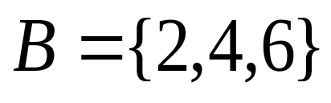
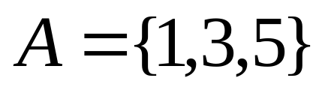
إذا كانت المجموعة الكلية هي مجموعة الأعداد الطبيعية الأصغر من 10، وكانت ،
كون المجموعات الآتية:

Slide 3
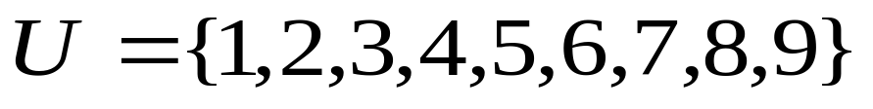

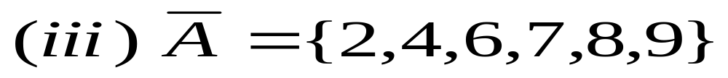
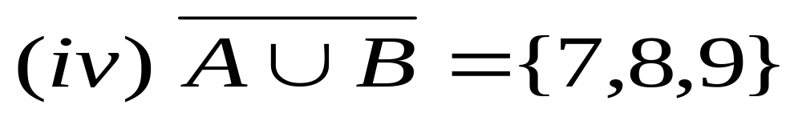
الحل:
، و

Slide 4


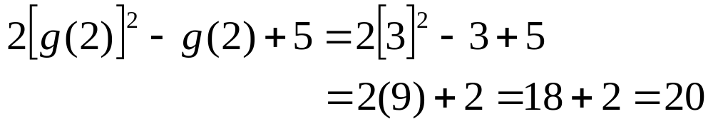
2. للدالة g(x)=x +1 أوجد
الحل:

Slide 5
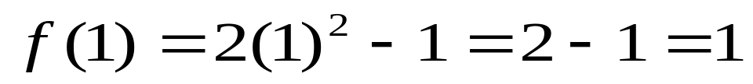
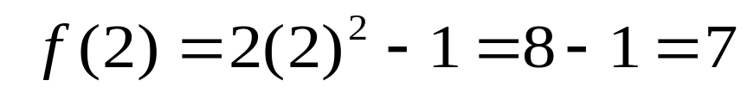
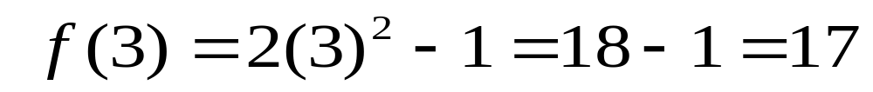
3. للدالة f(x)=2x² –1 أوجد f(1)+f(2)+f(3)
الحل:

Slide 6
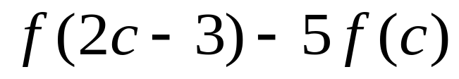
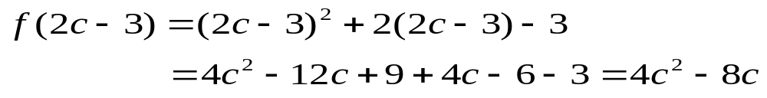
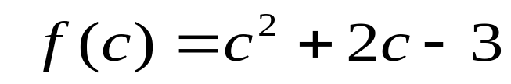
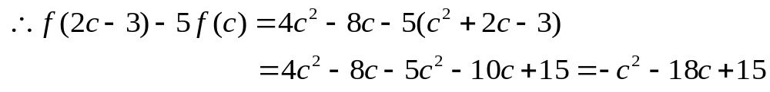
4. للدالة f(x)=x² +2x-3 أوجد
الحل:

Slide 7
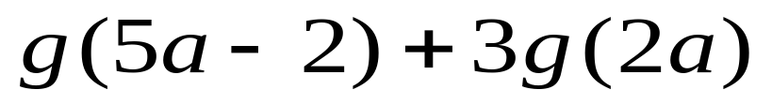
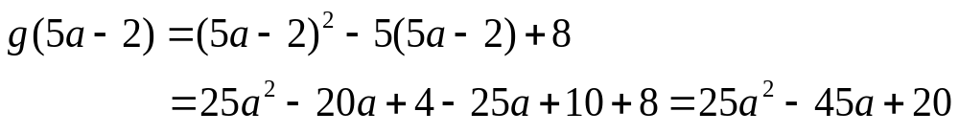
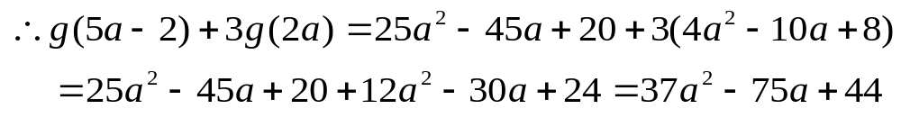
5. للدالة g(x)=x² -5x+8 أوجد
الحل:

Slide 8





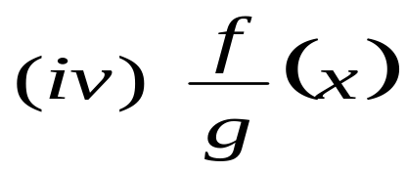

اذا كان ، ، فأوجد

Slide 9
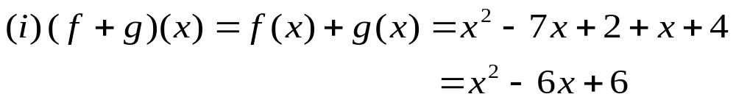
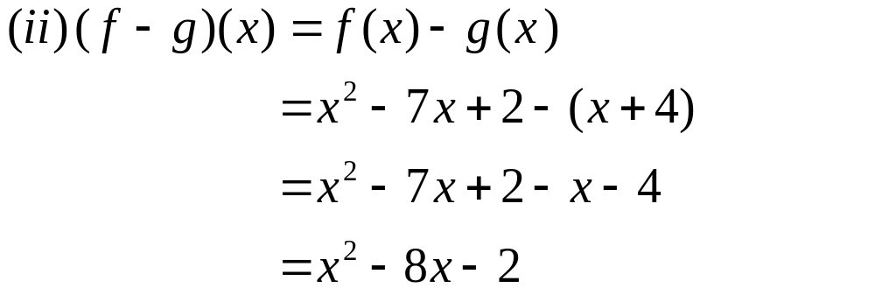
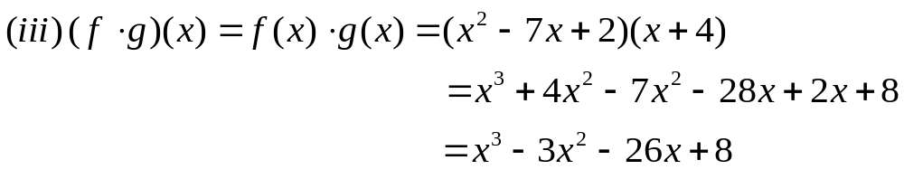
الحل:

Slide 10
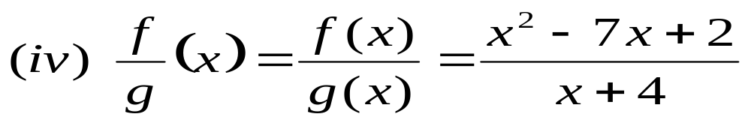
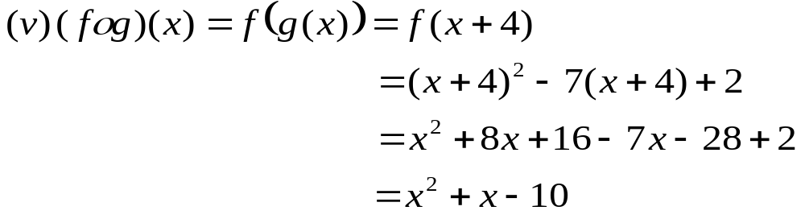

Slide 11
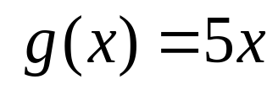
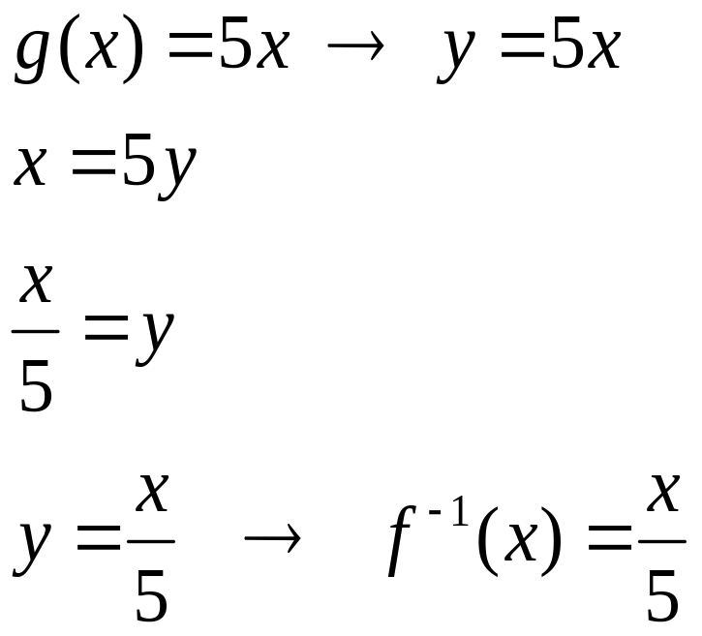
أوجد معكوس الدالة
الحل:

Slide 12
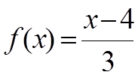
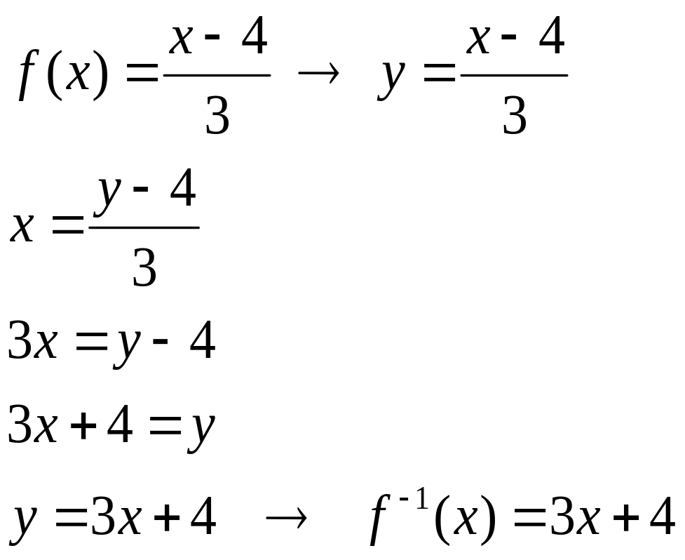
أوجد معكوس الدالة
الحل:

Slide 13
9- أوجد كل خط من الخطوط المستقيمة الذي يحقق الشروط المعطاة فيما يلي:
المستقيم المار بالنقطة (1, -2) وميله m=-3
المستقيم المار بنقطة الاصل وميله 2
المستقيم المار بالنقطتين(3,4) و (7,2)
المستقيم الذي ميله m=-2 ومقطوعه الصادي b=3
المستقيم الذي يمر (3,5) ويوازي المستقيم 3x+5y-2=0
المستقيم الذي يمر (3,2) وعمودي على المستقيم y=-3x+2
9- أوجد الجزء المقطوع من محور السينات والجزء المقطوع من محور الصادات للمستقيم الذب معادلته 2x+7y=14
10. أوجد الميل والمقطوع الصادي للمستقيم 3x+5y=15

Slide 14
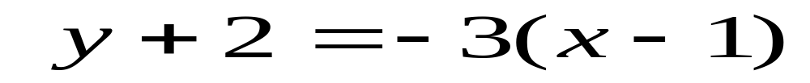
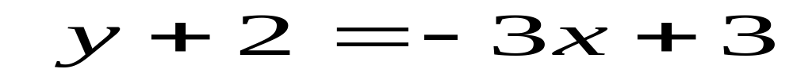
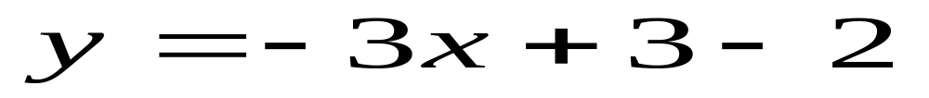
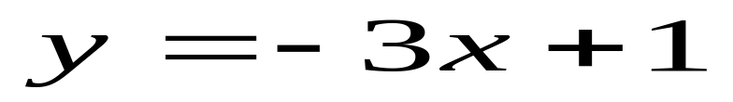
أ- المستقيم المار بالنقطة (1,-2) وميله يساوي m= -3 .
الحل:

Slide 15
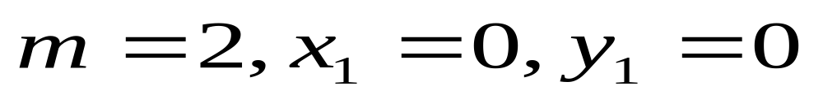
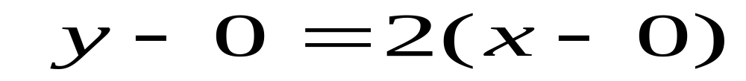
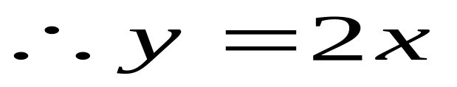
ب - المستقيم المار بنقطة الاصل وميله 2
الحل:

Slide 16
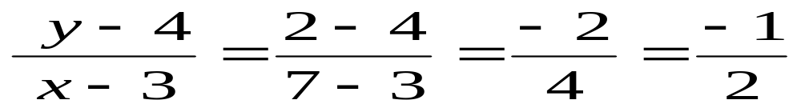
ج. المستقيم المار بالنقطتين(3,4) و (7,2)
الحل:

Slide 17

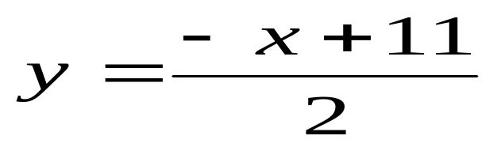

Slide 18


د. المستقيم الذي ميله m=-2 ومقطوعه الصادي b=3
الحل:

Slide 19
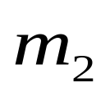

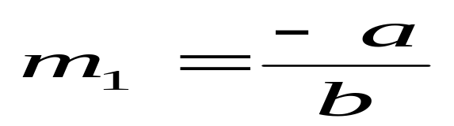

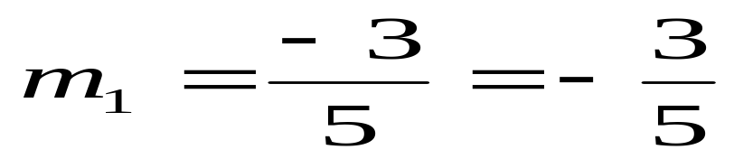
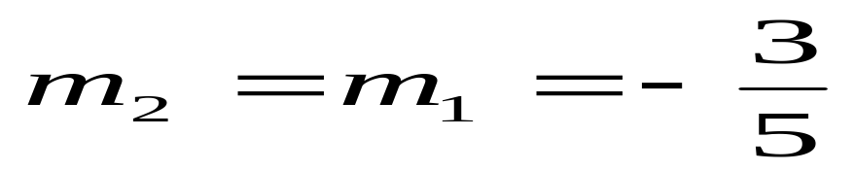
هـ-المستقيم الذي يمر بالنقطة (3,5) يوازي على المستقيم 3x+5y-2=0
الحل:
نفرض ميل المستقيم 3x+5y-2=0 هو وميل المستقيم الموازي
اذاً
( شرط التوازي)

Slide 20


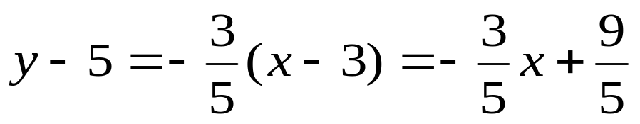
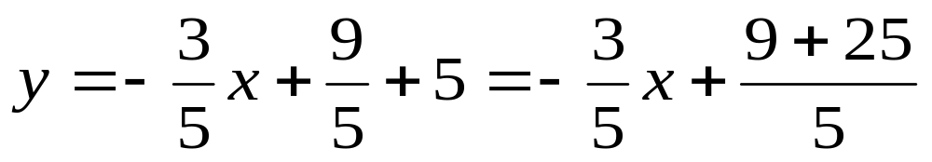
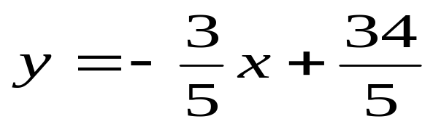

Slide 21


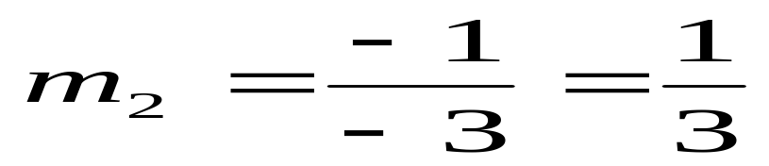
و- المستقيم الذي يمر (3,2) وعمودي على المستقيم y=-3x+2
الحل:
نفرض ميل المستقيم y=-3x+2 هو وميل المستقيم العمودي عليه
اذاً
( شرط التعامد)

Slide 22

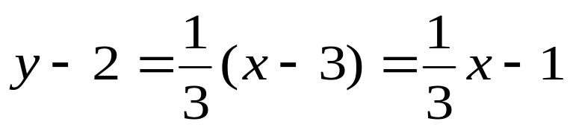
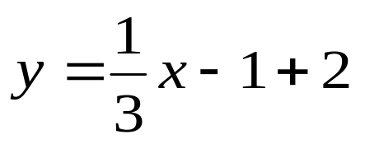
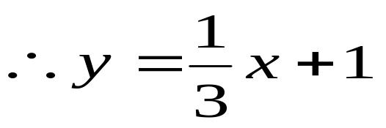

Slide 23


10- أوجد الجزء المقطوع من محور السينات والجزء المقطوع من محور الصادات للمستقيم الذي معادلته 2x+7y=14
الحل:
المقطوع السيني للخط =a وهذا يعني أن الخط يمر بالنقطة (a,0)
المقطوع الصادي للخط =b وهذا يعني أن الخط يمر بالنقطة (0,b)

Slide 24

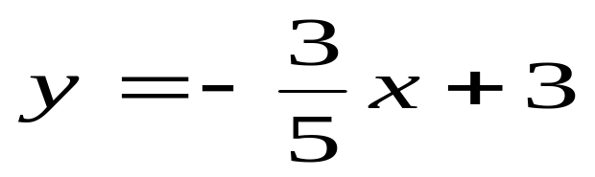
11- أوجد الميل والمقطوع الصادي للمستقيم 3x+5y=15
الحل:
لإيجاد المطلوب نضع أولا المعادلة المعطاة على الصورة :
Y=mx+b
من المعادلة المعطاة نجد أن

Slide 25
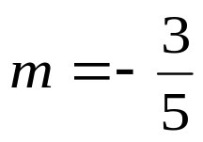
بمقارنة هذه المعادلة الأخيرة بالمعادلةy=mx+b
نجد أن
الميل هو والمقطوع الصادي هو b=3

Slide 26

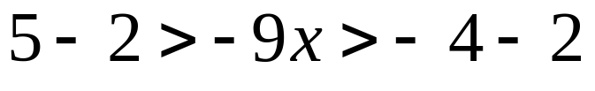

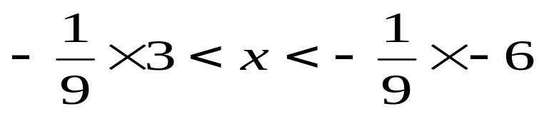


12. حل المتباينة
الحل:
مجموعة الحل هي الفترة

Slide 27






13. حل المتباينة
الحل:
مجموعة الحل هي الفترة

Slide 28








14. حل المتباينة
الحل:
أو
أو
أو
مجموعة الحل هي الفترة

Slide 29


15. هل الدالة دالة زوجية؟
الحل:
اذاً ليست زوجية.

Slide 30


16. هل الدالة دالة فردية ؟
الحل:

Slide 31

اذاً فردية.

Slide 32




17. إذا كان
فأوجد ، ، ، ،

Slide 33










الحل:

Slide 34




18. إذا دالة الطلب على سلعة معينة: فأوجد
أ) الكمية المطلوبة من هذه السلعة عندما .
ب) سعر وحدة السلعة إذا كانت الكمية المطلوبة .
جـ) الكمية المطلوبة من هذه السلعة إذا كانت بدون مقابل، أي .

Slide 35




الحل:
عندما
عندما

Slide 36


ج. عندما

Slide 37


19. إذا علمت أن دالة الطلب على سلعة معينة هي .
وان دالة العرض لنفس السلعة هي .
أوجد سعر التوازن والكمية التي يحدث عندها التوازن

Slide 38

الحل:
يحدث التوازن عندما تتساوي الكميتان المطلوبة والمعروضة .

Slide 39

تابع: الحل:
نعوض سعر التوازن في إحدى الدالتين، ولتكن دالة العرض

Slide 40
20. أوجد مجالات الدوال التالية:

Slide 42
الحل:
مجالها كافة الاعداد الحقيقية ( ) لانها دالة كثيرة الحدود.

Slide 43
الحل:
بسبب وجود اللوغاريتم يجب أن يكون:
اذا المجال هو الفترة

Slide 44
الحل:
يجب أن لا يكون المقام صفراً ، ويكون x+4=0 عندما x=-4 ، اذاً المجال هو

Slide 45
الحل:
بما ان الدليل زوجي يجب ان يكون أي اذاً
المجال هو

Slide 46
الحل:
يجب ان لا يكون المقام صفرا، والقيمة الوحيدة في التي تجعل مقام هذه الدالة صفراً هي اذاً المجال هو

Slide 47
الحل:
الدالة معرفة بقاعدتين وهناك قيدا بان اذاً المجال هو الفترة

Slide 48
21. الامثلة الواردة تحت هذا التنبيه من تمارين رسم الدوال :
تنبيه هام: أسئلة الجزء الخاص برسم الدوال في الاختبار النهائي تكون بالصيغة التالية: أمثلةً
أ. يمكن الحصول على منحنى الدالة بإزاحة منحنى بمقدار .....
أ. 4 وحدات إلى اليمين
ب. 4 وحدات إلى اليسار
ج. 4 وحدات إلى أسفل
د. 4 وحدات إلى أعلى

Slide 49
ب. يمكن الحصول على منحنى الدالة بإزاحة منحنى بمقدار .....
أ. وحدة واحدة إلى اليمين
ب. وحدة واحدة إلى اليسار
ج. وحدة واحدة إلى أسفل
د. وحدة واحدة إلى أعلى

Slide 50
ج. يمكن الحصول على منحنى الدالة بإزاحة منحنى بمقدار .....
أ. وحدتين الى اليمين
ب. وحدتين الى اليسار
ج. وحدتين الى اليمين ثم وحدة واحدة إلى أعلى
د. وحدتين الى اليسار ثم وحدة واحدة إلى أسفل

Slide 51
د. يمكن الحصول على منحنى الدالة بإزاحة منحنى بمقدار .....
أ. ثلاث وحدات الى اليمين ثم أربع وحدات إلى أعلى
ب. ثلاث وحدات الى اليسار ثم أربع وحدات إلى أسفل
ج. أربع وحدات الى اليمين ثم ثلاث وحدات الى أسفل
د. أربع وحدات الى اليسار ثم ثلاث وحدات الى أعلى

Slide 52
هـ. يمكن الحصول على منحنى الدالة بإنعكاس منحنى على محور xثم إزاحته بمقدار .....
أ. وحدتين الى اليمين
ب. وحدتين الى اليسار
ج. وحدتين إلى أسفل
د. وحدتين الى أعلى

Slide 53
و. يمكن الحصول على منحنى الدالة بإزاحة منحنى بمقدار .....
أ. وحدتين إلى اليمين
ب. وحدتين إلى اليسار
ج. وحدتين إلى أسفل
د. وحدتين إلى أعلى

Slide 54
22. اذا كانت ، و
فأوجد مما يلي:

Slide 56
الحل:

Slide 59
أوجد النهايات التالية إذا وجدت:

Slide 61
أوجد النهايات التالية:
بالتعويض المباشر نجد أن
كمية غير معينة
لإزالة هذه الحالة نحلل المقام إلى عوامله الأولية

Slide 62
تابع: الحلول:

Slide 63
تابع: الحلول:
الحل:
لإزالة هذه الحالة نضرب كل من البسط والمقام بمرافق البسط ( )

Slide 64
تابع: الحلول:

Slide 65


تابع: الحلول:
الحل:
بما أن درجة البسط أقل من درجة المقام اذاً:

Slide 66


تابع: الحلول:
الحل:
بما أن درجة البسط = درجة المقام اذاً:

Slide 67


تابع: الحلول:
الحل:
بما أن درجة البسط أكبر من درجة المقام اذاً:

Slide 68

هل الدالة المعرفة بـ
متصلة في x=-1 ؟

Slide 69



الحل:

Slide 70



بما أن
اذاً
و بما أن
اذاً الدالة متصلة في x=-1

Slide 71

هل الدالة المعرفة بـ
متصلة في x=2؟

Slide 72



الحل:

Slide 73



بما أن
اذاً
و بما أن
اذاً الدالة غير متصلة في x=2

Slide 74



أوجد مشتقات الدوال التالية:
الحل:

Slide 75


الحل:

Slide 76


الحل:

Slide 77



الحل:

Slide 78


Slide 79
أوجد المشتقات الثلاث الاولى :
الحل:

Slide 80
أوجد المشتقات الثلاث الاولى :
الحل:

Slide 82
اذا كانت فأوجد
الحل:

Slide 83
أوجد مشتقات الدوال التالية:
الحل:

Slide 84
الحل:
ملاحظة: تم تطبيق قانون مشتقة حاصل ضرب دالتين

Slide 85
الحل:

Slide 86


الحل:

Slide 87


الحل:

Slide 88


الحل:

Slide 89


الحل:

Slide 90

الحل:

Slide 91


الحل:

Slide 92


الحل:

Slide 93


الحل:

Slide 94


الحل:

Slide 95





إذا كانت فأوجد عند و
الحل:

Slide 96



إذا كانت فأوجد عند و
الحل:

Slide 97




أوجد و اذا كانت:
الحل:

Slide 98


أوجد و اذا كانت:
الحل:

Slide 99


أوجد و اذا كانت:
الحل:

Slide 100



ما هي نقط القيم العظمى والصغرى إن وجدت؟ للدوال التالية:
الحل:

Slide 101





إما
اذاً
أو
اذاً

Slide 102




عند
توجد قيمة عظمى محلية عند وهي:

Slide 103




عند
توجد قيمة صغرى محلية عند وهي:

Slide 104



الحل:

Slide 105





إما
اذاً
أو
اذاً

Slide 106



عند
توجد قيمة صغرى محلية عند وهي:

Slide 107




عند
توجد قيمة عظمى محلية عند وهي:

Slide 108




الحل:

Slide 109


عند
توجد قيمة صغرى محلية عند وهي:

Slide 110




أوجد نقطة الانقلاب (ان وجدت) للدالة :
الحل:

Slide 111







تابع: الحل:
- +
بما أن حصل تغير في التقعر قبل وبعد اذا توجد نقطة انقلاب عند وهي

Slide 112


نقطة الانقلاب هي

Slide 113




أوجد نقطة الانقلاب (ان وجدت) للدالة :
الحل:

Slide 114






تابع: الحل:
- +
بما أن حصل تغير في التقعر قبل وبعد اذا توجد نقطة انقلاب عند وهي

Slide 115


نقطة الانقلاب هي

Slide 116


أوجد ناتج التكاملات الآتية:
الحل:

Slide 117


الحل:

Slide 118


الحل:

Slide 119


الحل:

Slide 120

الحل:

Slide 121


الحل:

Slide 122


الحل:

Slide 123



أوجد التكاملات التالية:
الحل:

Slide 124



الحل:

Slide 125



الحل:

Slide 126



حل المعادلة التفاضلية المعطاة:
الحل:

Slide 127



حل المعادلة التفاضلية المعطاة:
الحل:

Slide 128



الحل:

Slide 129


أوجد التكاملات التالية :
الحل:

Slide 130


الحل:

Slide 131


الحل:

Slide 132


الحل:

Slide 133


Slide 134


الحل:

Slide 135


الحل:

Slide 136


بحمد الله

